Slide 1

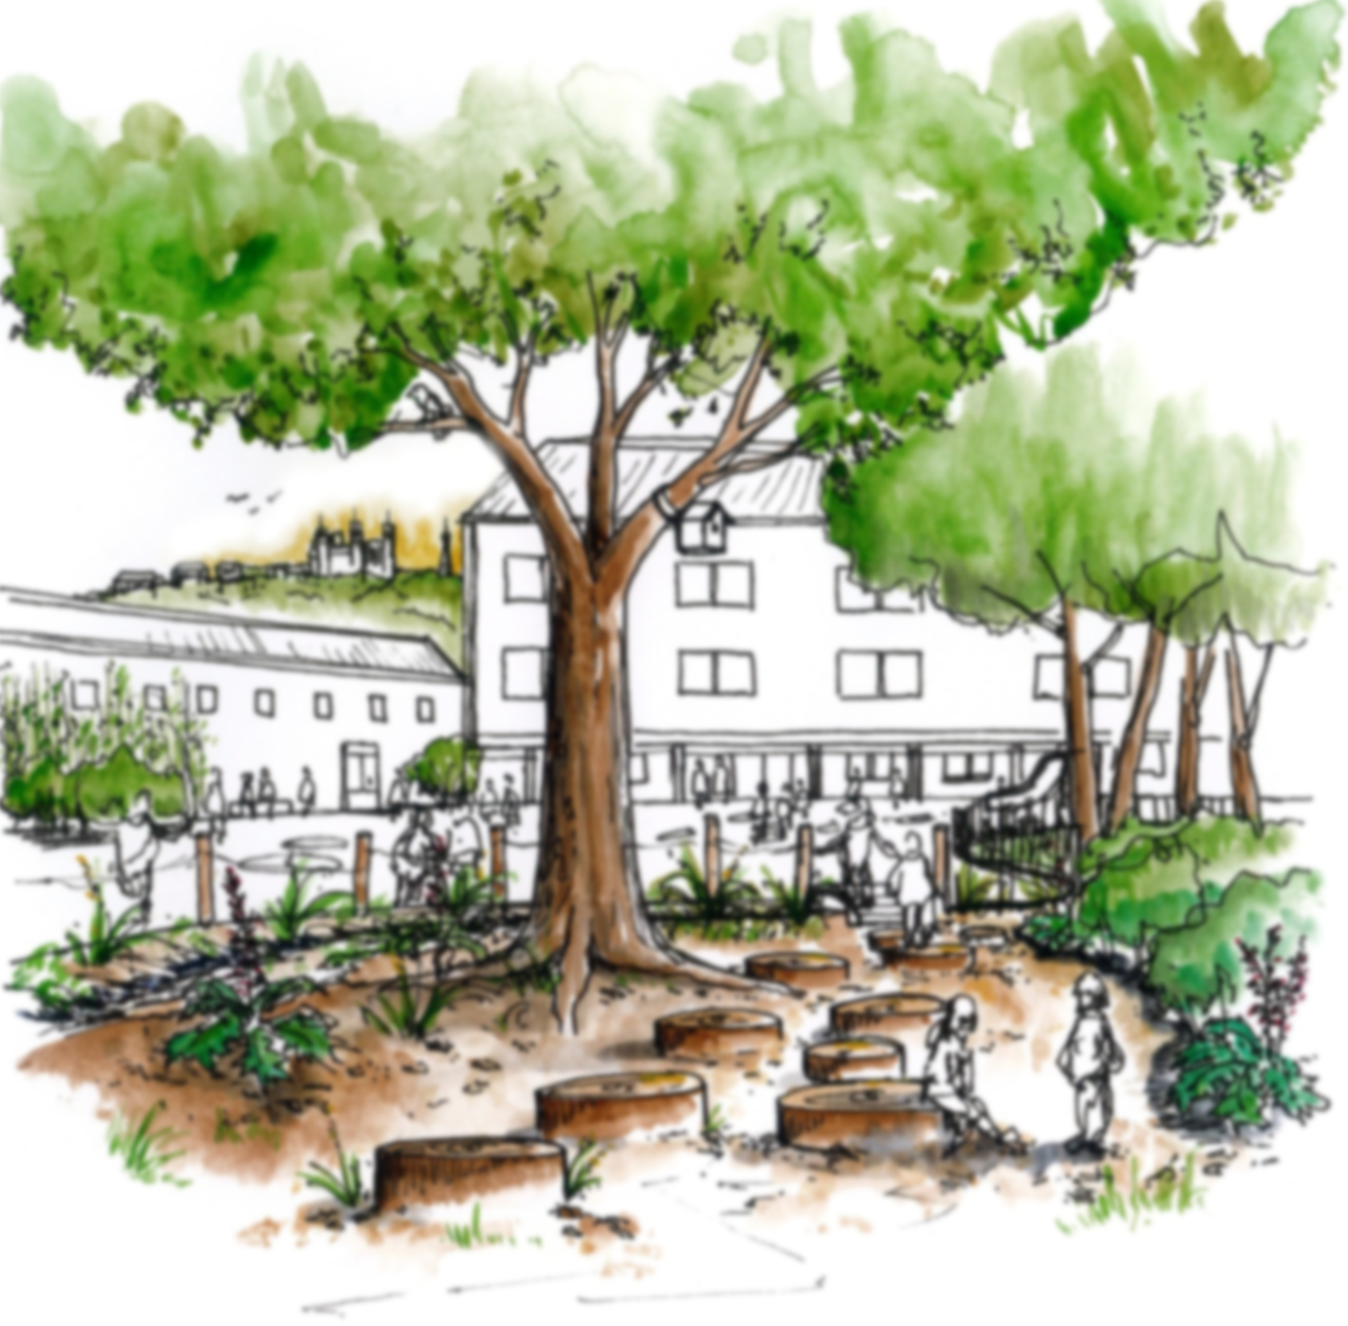
VILLE A HAUTEUR D’ENFANTS L’exemple du projet de végétalisation des cours d’écoles et crèches « Cours Nature »
Mars 2023

Slide 2
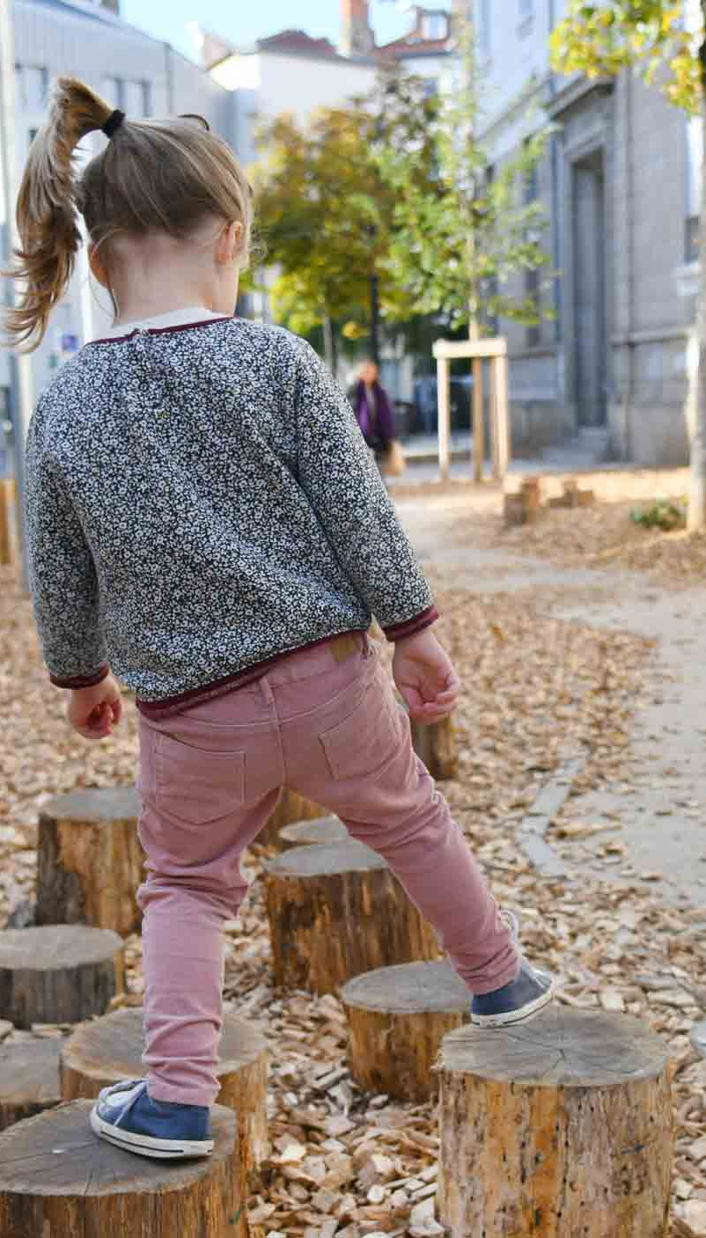
La Mission Ville des Enfants
Une Ville à hauteur d’enfants : qu’est-ce que c’est ?
Favoriser l’intégration des enfants à la démocratie locale et aux enjeux de la ville de demain
>> Mise en place des Conseils d’arrondissement des enfants
>> Participation des enfants sur l’avenir de certains aménagements
Développer des projets marqueurs visant à améliorer la place de l’enfant en ville grâce à des espaces naturels apaisés, ludiques et sécurisés
>> Projet Cours Nature
>> Projet Rue des Enfants
>> Rénovation des aires de jeux
>> Projets de vergers urbains
Porter des politiques publiques en faveur de l’éducation, la santé, le vivre-ensemble
>> Préserver la santé de l’enfant : lutte contre les perturbateurs endocriniens…
>> Organiser les grands événements à hauteur d’enfants : Fête des Lumières…
>> Rénover et adapter le patrimoine bâti aux besoins des enfants …
Rue piétonnisée et végétalisée devant l’école Gilbert Dru (Lyon 3ème). © Muriel Cholet

Slide 3
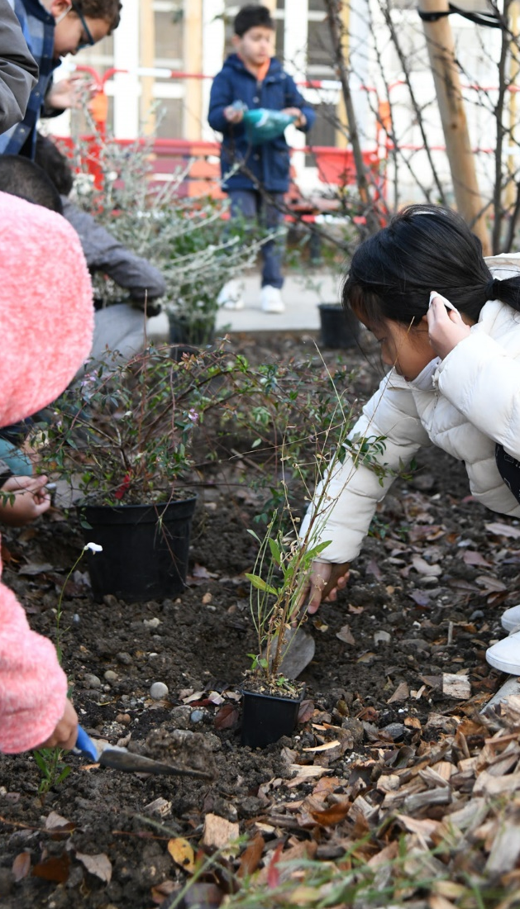
Le projet Cours Nature
Les Cours Nature : objectifs et ambitions
Au travers des « Cours nature », la Ville de Lyon vise le réaménagement de 152 cours d’ici 2026 (67 écoles et 85 crèches), grâce à un budget dédié de près de 20 millions d’euros.
Cette démarche vise 3 grands objectifs :
Favoriser le contact quotidien avec la nature pour les enfants tout en leur offrant un nouveau support pédagogique
Diversifier les usages et les pratiques, en faisant des cours des espaces plus inclusifs et apaisés
Participer au développement de la nature en ville
Plantations végétales sur la cour de l’école La Sauvagère (Lyon 9ème). © Muriel Cholet

Slide 4
Le projet Cours Nature
Les Cours Nature : une mission transversale
UNE ORGANISATION DE PROJET PILOTÉE PAR
LES DIRECTIONS DE L’EDUCATION ET DE LA PETITE ENFANCE
Management général et animation de la démarche
Mise en œuvre et suivi des concertations (co-construction des projets, démarches participatives et éducatives…)
Suivi des retours d’expérience et innovations
UNE DIRECTION OPERATIONNELLE ASSURÉE PAR LA DIRECTION DE LA BIODIVERSITE ET DE LA NATURE EN VILLE
Co-pilotage de la démarche générale
Mise en œuvre du projet technique (réalisation des études préalables, pilotage des maitrises d’œuvre, suivi des travaux…)
Accompagnement des démarches participatives et éducatives (accompagnement des concertations, des plantations avec les enfants…)
DES DIRECTIONS PARTENAIRES DE LA MISSION
DIRECTION BÂTIMENTS
interface pour la gestion technique des bâtiments (accessibilité, pérennité du bâti, réseaux, sécurité etc.)
DIRECTION
DE LA SANTE
interface projet pour les problématiques de santé, d’hygiène et écologie urbaine (plantes toxiques, faune etc.)
DIRECTION
DE L’IMMOBILIER
interface projet pour les problématiques de pollution des sols, foncières et immobilières…
SERVICE
DES BALMES
interface du projet pour les opérations en secteur géotechnique sensible
DIRECTION DE LA COMMUNICATION
élaboration et suivi de la communication
Ville des Enfants
…

Slide 5
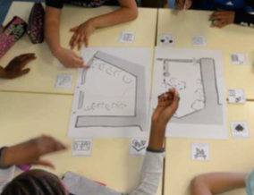
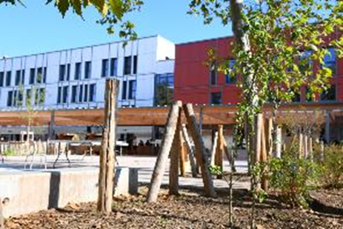
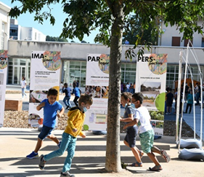
Le projet Cours Nature
Les Cours Nature : les phases d’un projet type
Concertation
programmation
(3 mois)
Etudes
(6 à 12 mois)
Travaux (2 à 3 mois)
Plantations (1 mois)
Evaluation
Diagnostic
Recueil des envies
Programme
Conception
Echanges autour du projet avec les usagers
Préparation travaux
A privilégier durant les vacances estivales
Automne / printemps
Démarche participative avec les enfants
Evaluation après travaux et retours d’expérience pour améliorer la démarche

Slide 6
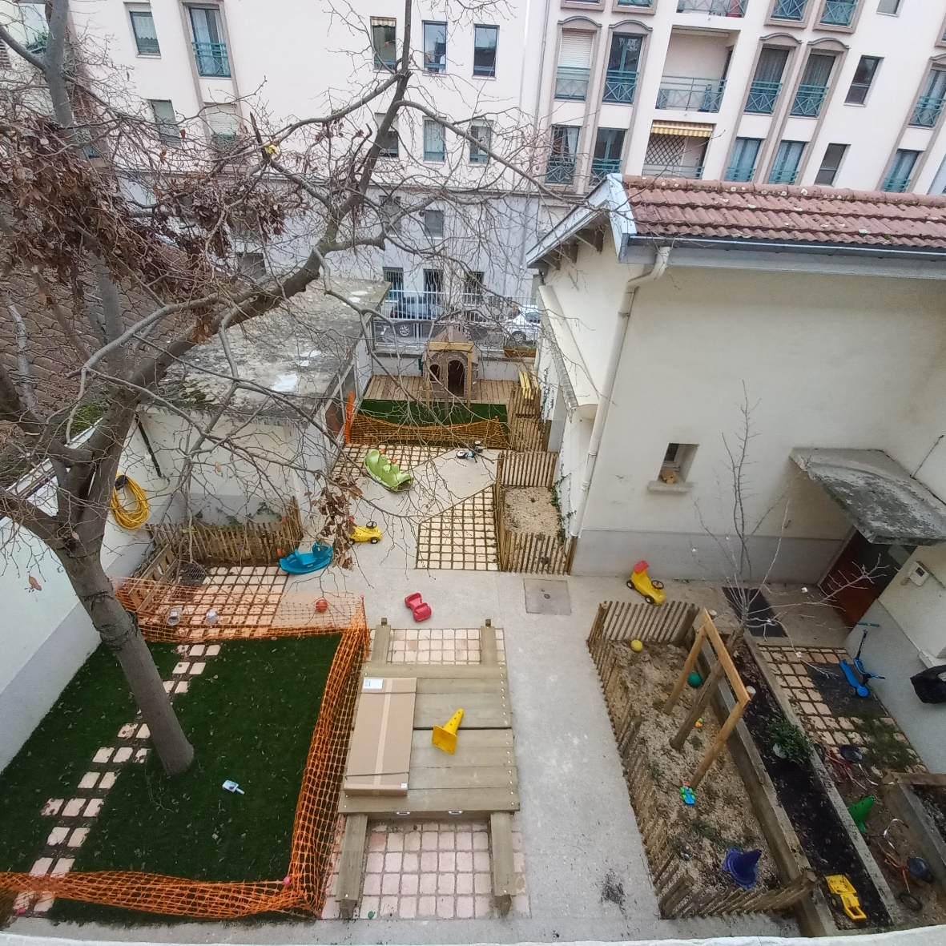
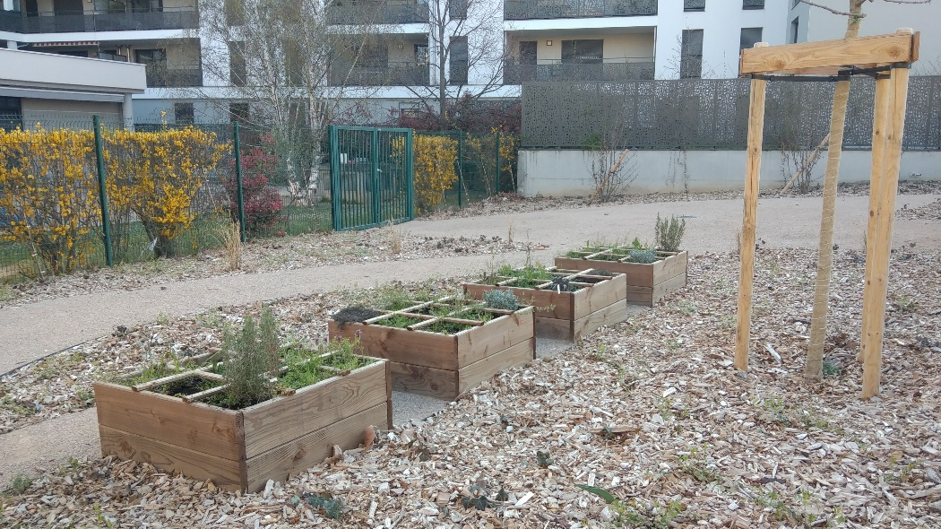
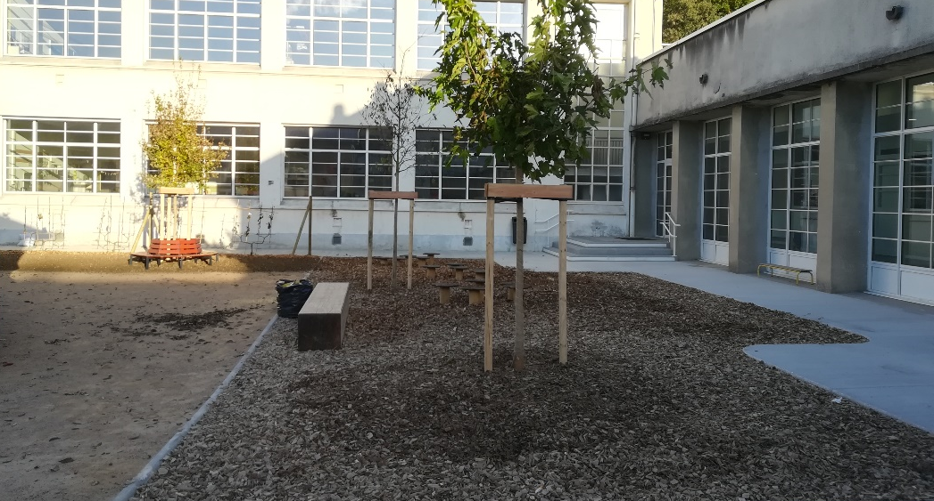
Le projet Cours Nature
Exemple de réalisations
Ecole VEYET(Lyon 3ème) en mars 2022
Crèche RAYMOND (Lyon 1er) en novembre 2022
Ecole La SAUVAGERE (Lyon 9ème) en octobre 2021

Slide 7
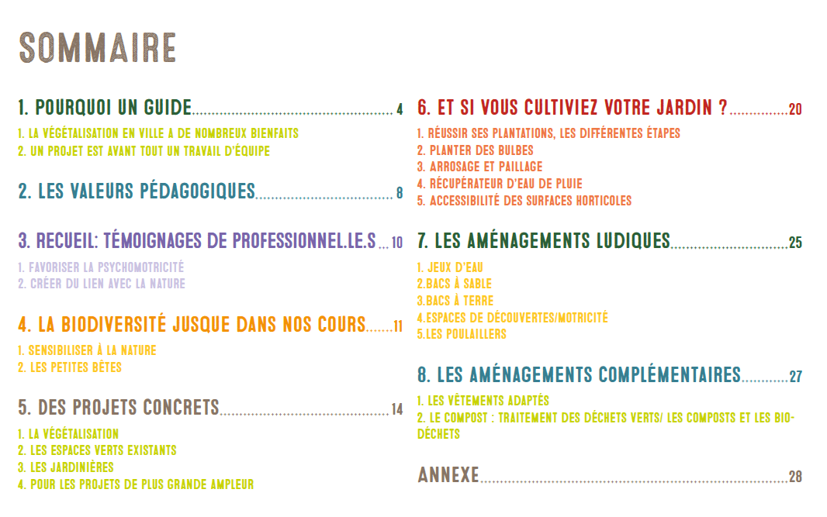

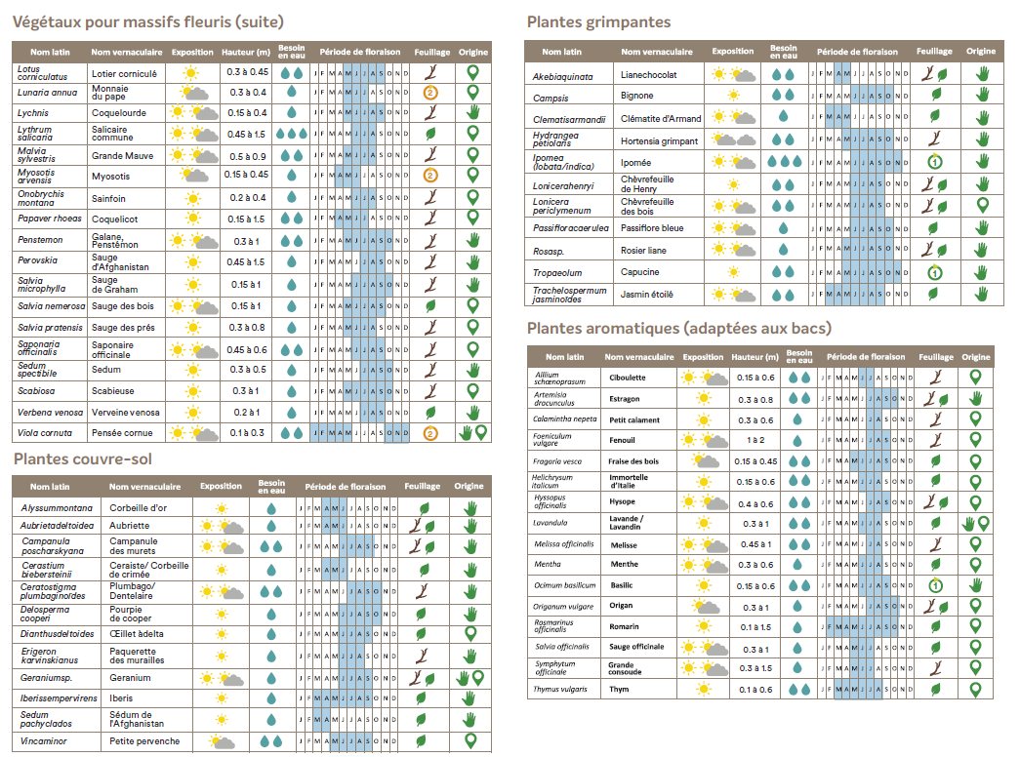
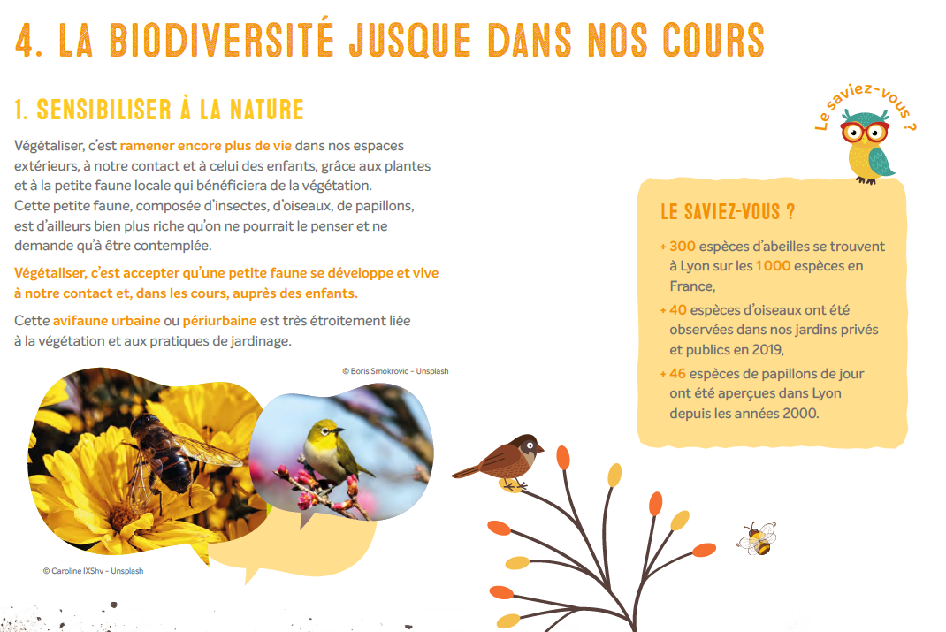
Le projet Cours Nature
Exemple de réalisations

